Slide 1
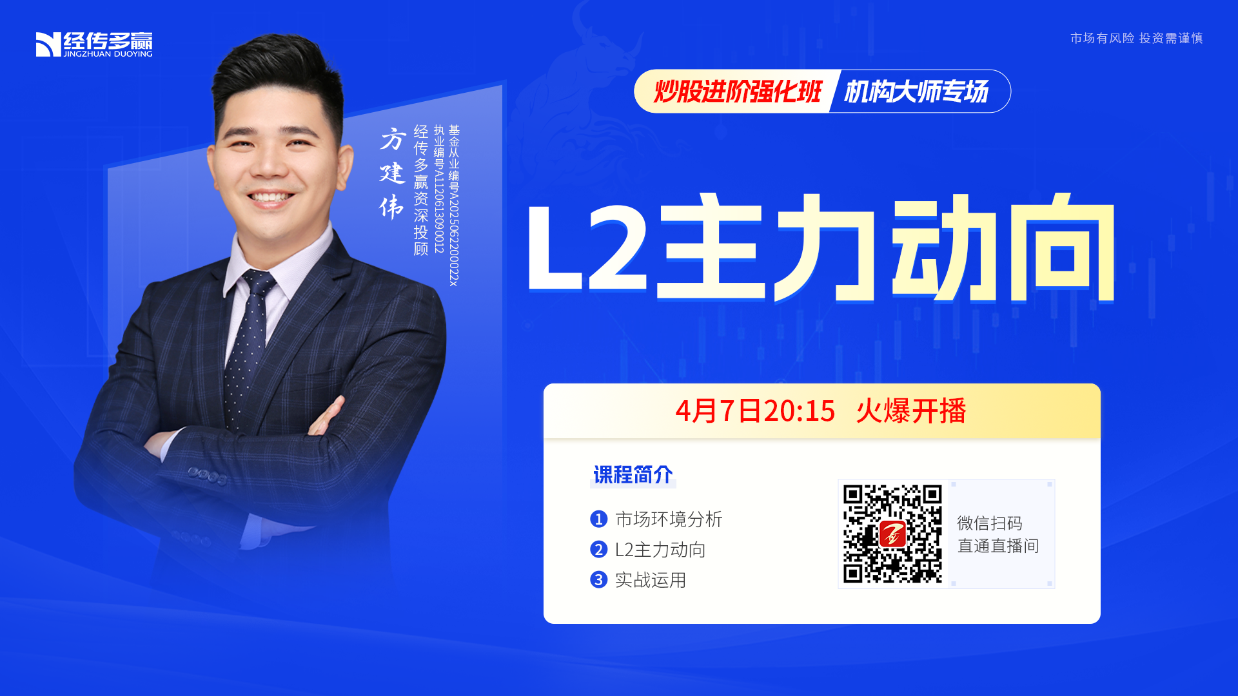

Slide 2

0 1
市场行情分析
0 2
L2主力动向
0 3
实战运用

Slide 3
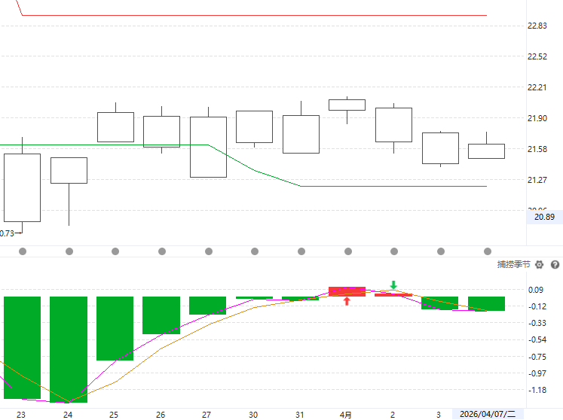
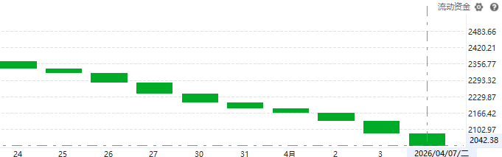
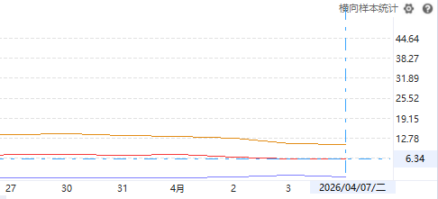
  市场行情分析
技术分析：当下信号，S点，流动资金绿，死叉，操作难度大，不好赚钱。
但平均股价近熊线，流动资金转红不难，横向统计低位，技术底部区域，只差事件变化。

Slide 4
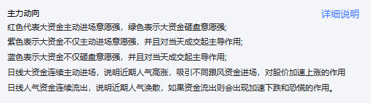
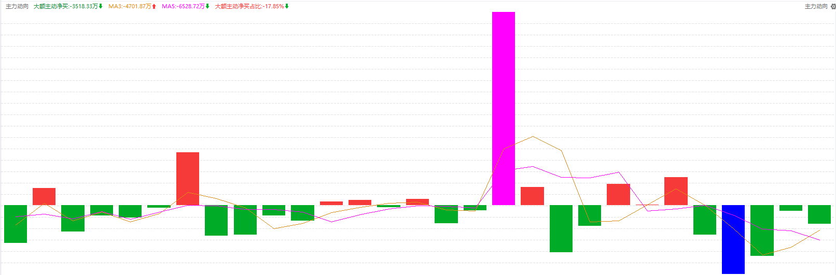
  L2主力动向

Slide 5
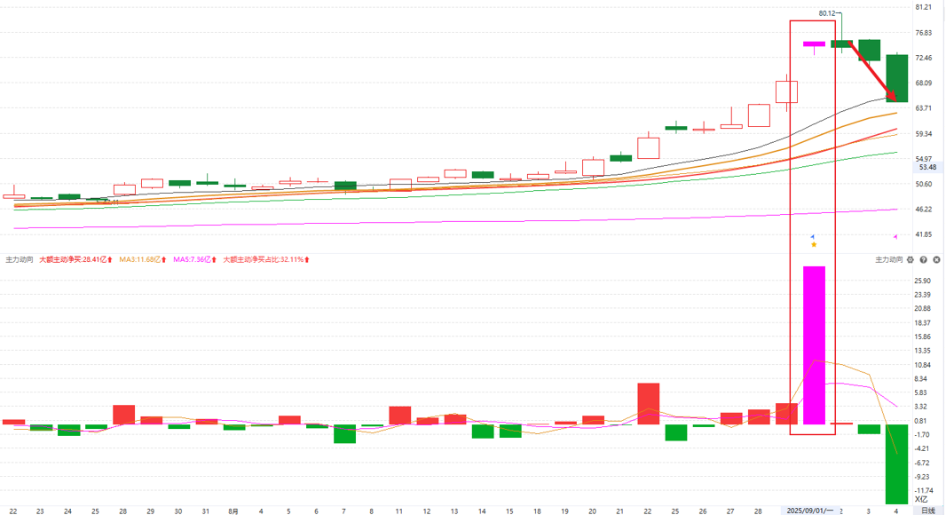
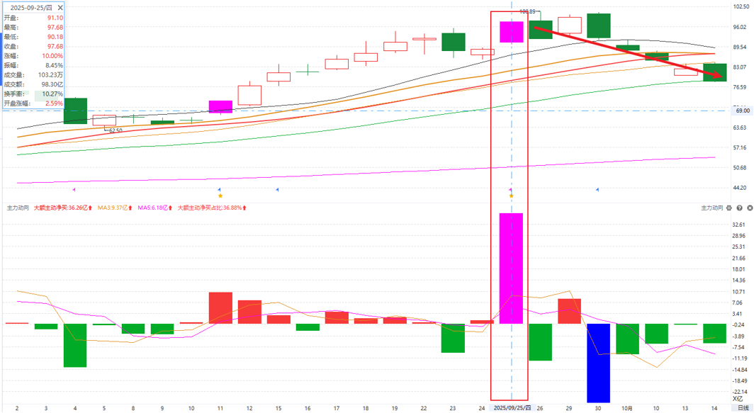
  运用一：高位导向调整
按主力动向紫色，应该是好事，但从上面的图中可以看到。当个股高乖离的时候，主力动向再出紫色，反而后续出现连续的调整。
何为高？一般偏离智能辅助线超过15%以上的都为高了。

Slide 6
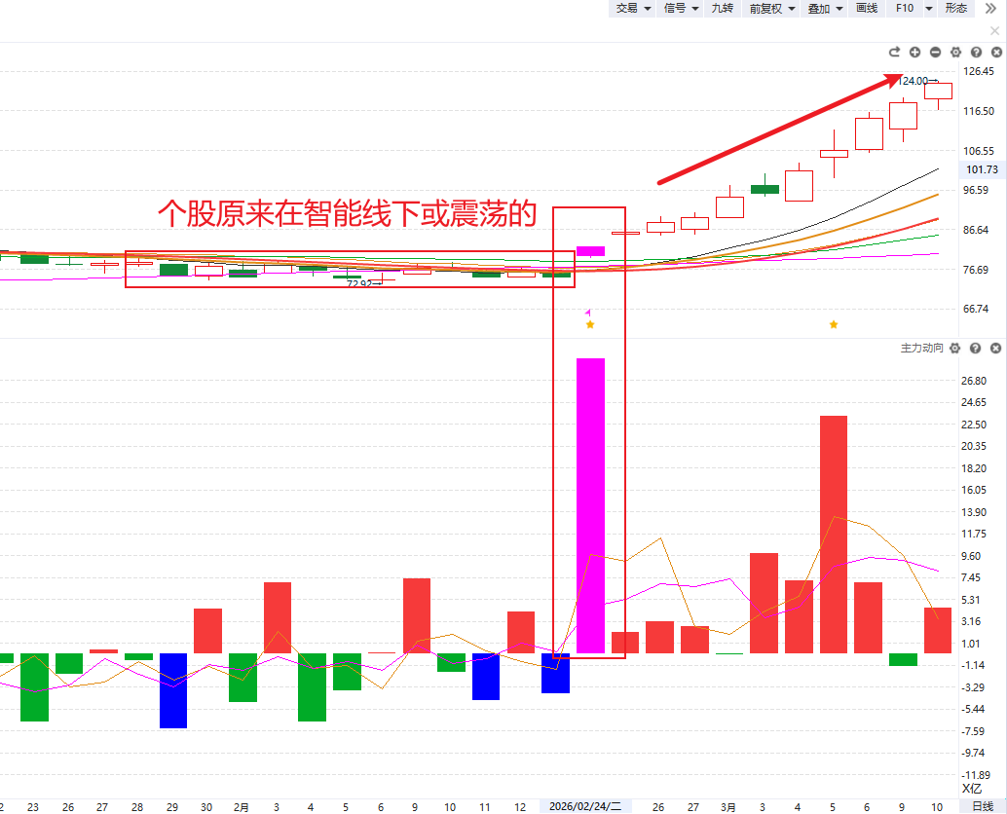
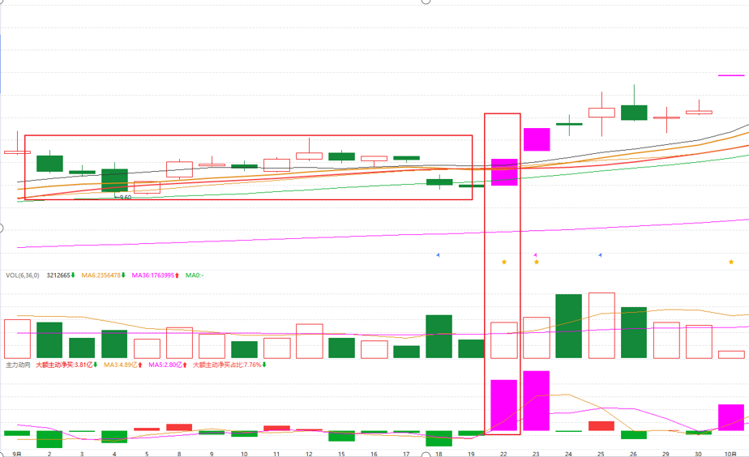
  运用二：低位导向启动
当个股之前是在智能辅助线之下，或者在智能辅助线附近震荡的，一旦有一天主力动向紫色，向上突破。
往往这个时候是个股启动的开始，对于本身就看好的个股，可以考虑先建仓。
稳健的朋友，可以等这一次启动之后的回调也可以，但注意大盘强势的话，一般不会轻易回调。

Slide 7
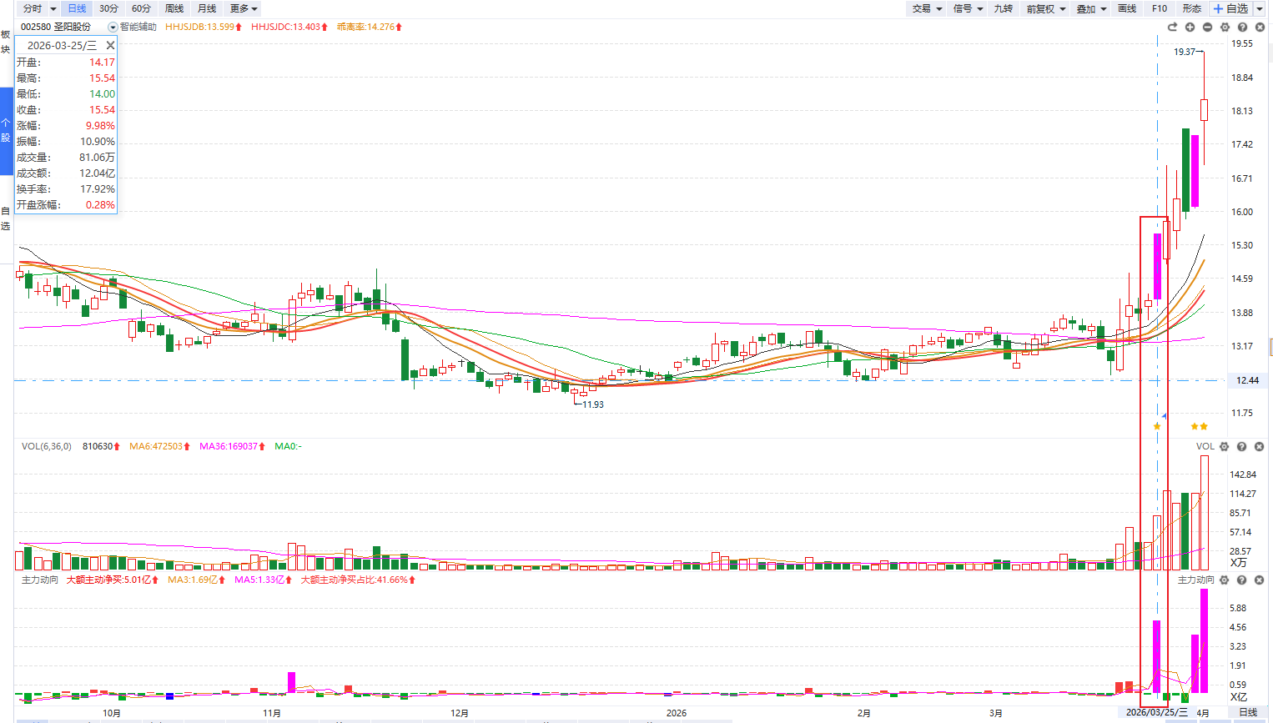
  案例讲解
好的形态是：个股K线进入到窄的区间震荡，并且均线越来越粘合，特别是经过一轮下跌之后的个股，在一个区间横盘之后，这样的个股一旦第一次出现主力动向紫色，就是非常好的时机，往往后市的空间较大。

Slide 8

  指标运用误区
人们在使用市场指标时会犯同样的错误，
认为这些指标就是事实，
而不是尝试着用来代表可能发生的事情的模拟。
有些人看到主力流入，股价是下跌的？
然后非常纠结为什么会这样？
我们要思考的是这个工具主要运用于哪里，然后就用在哪里。
如果没搞清楚指标功能的运用场景，那么在使用的时候，非常容易纠结。
就像篮子，你可以装水果，但不能用它去打水。
举例：【大盘分析】、【捕捞季节】

Slide 9
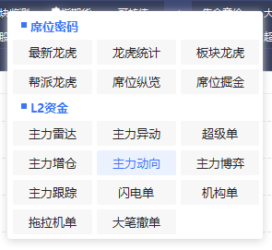
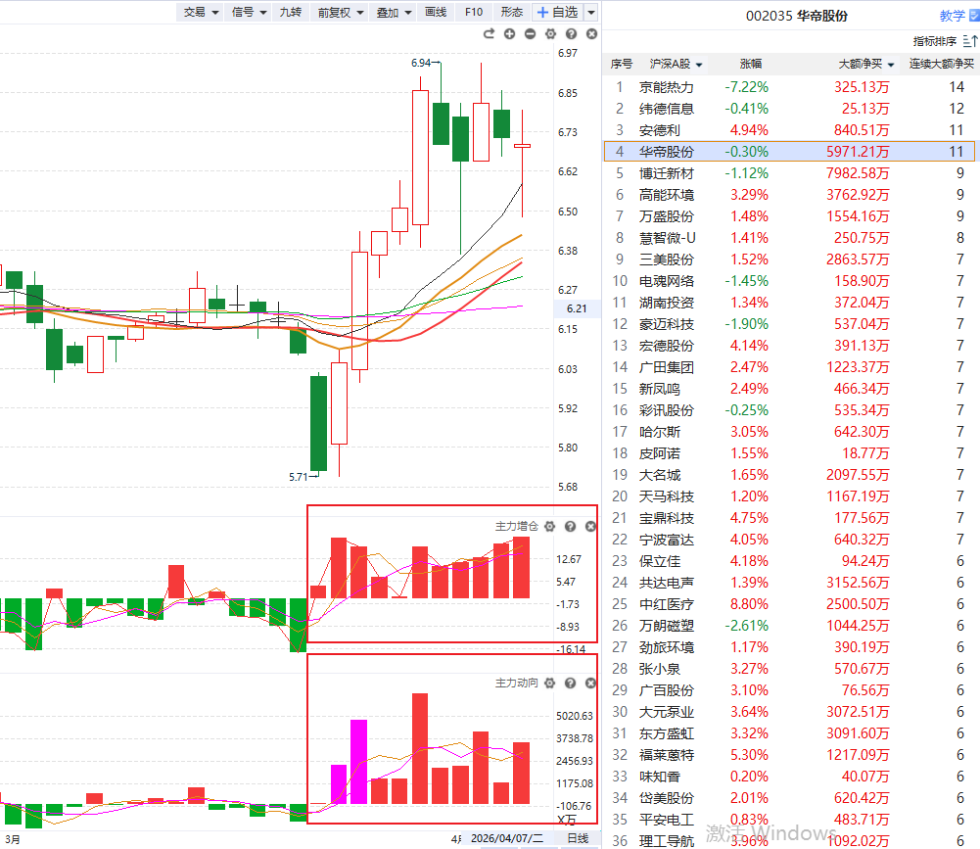
  主力动向与主力增仓
主力动向是大额主动净买，是反应主力资金主被动买卖的情况，大资金参与股票的意愿情况；
主力增仓是大额净买，是反应主力资金买卖的情况，大资金参与股票的力度情况； 其中主力增仓是日线指标，对应的分时指标是资金博弈（四线开花），就是反应大资金的参与力度。
我们找股票就是要找两者共振，大资金既愿意主动扫盘，又深度参与买入力度强的。

Slide 10


Slide 11
